Slide 1
БОЛЕЗНЬ ПЕРТЕСА Часть 1
Федеральное государственное бюджетное образовательное учреждение высшего образования «Красноярский государственный медицинский университет имени профессора В.Ф. Войно-Ясенецкого » Министерства здравоохранения Российской Федерации Кафедра Лучевой диагностики ИПО
Выполнила: ординатор 1 года обучения
кафедры лучевой диагностики ИПО
Бикищенко Екатерина Николаевна

Slide 2
ИСТОРИЧЕСКАЯ СПРАВКА
Болезнь Пертеса в 1910 году была независимо описана тремя людьми:
Артуром Торнтоном Леггом (американский хирург из Бостона, известен публикациями о «coxa plana»);
Жаком Кальве (французский хирург-ортопед из Берка, описал ранние, клинические и рентгенологические особенности);
Георг Клеменс Пертес (немецкий хирург из Тюбингена).
Болезнь Легга-Кальве-Пертеса-
остеохондропатия, возникающая в следствие аваскулярного некроза проксимального эпифиза бедренной кости

Slide 3
ЭПИДЕМИОЛОГИЯ
в основном поражает детей европеоидной расы из низших социальных классов, с малой массой тела при рождении;
заболеваемость в Великобритании : 7 на 100 000;
возраст от 3 до 12 лет;
мальчики страдают в четыре раза чаще, чем девочки;
двустороннее поражение у 20% детей

Slide 4
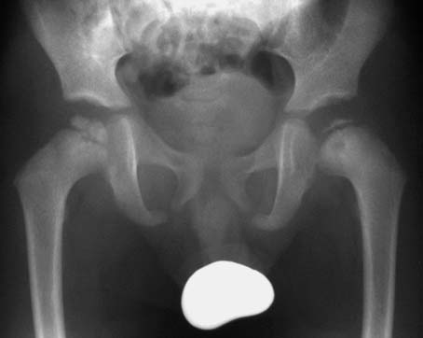
РЕНТГЕНОГРАММА КОСТЕЙ ТАЗА, ПРЯМАЯ ПРОЕКЦИЯ, БОЛЕЗНЬ ПЕРТЕСА, 3 СТАДИЯ
двустороннее асимметричное расширение суставных щелей; фрагментация и уплощение головки бедренных костей; очаг просветления, округлой формы в метафизе бедренной кости слева (киста), окруженный тонким склеротическим ободком

Slide 5
ФИЗИОЛОГИЧЕСКИЕ ОСОБЕННОСТИ
У новорожденных головка бедренной кости снабжается тремя группами сосудов: метафизарными, эпифизарными и небольшим количеством сосудов круглой связки.
К 4 годам происходит регресс сосудистой системы хряща головки бедренной кости – восходящих метафизарных, дорсомедиальных эпифизарных и сосудов круглой связки. Кровообращение в головке бедренной кости обеспечивают только дорсолатеральные эпифизарные сосуды, кровоток по которым у пациентов с болезнью Пертеса нарушен.
В связи с отсутствием анастомозов, которые возникают только после 15-18 лет, у детей до 7 лет артерии круглой связки головки могут участвовать в компенсации недостаточности кровообращения

Slide 6
ЭТИОЛОГИЯ
Травматическая теория (значительное однократное травмирующее воздействие или хроническая микротравматизация проксимального отдела бедренной кости)
Сосудистая теория (повторяющиеся нарушения кровоснабжения проксимальной части бедра в виде уменьшения проходимости артерий и /или ухудшения венозного оттока)
Транзиторный синовит
Коагуляционные отклонения( снижение антитромботического фактора С или S, присутствие фактора V Leiden, повышение свертываемости крови, дефект фибринолитических механизмов)
Генетические нарушения

Slide 7
КЛИНИКА
Боль в тазобедренном суставе, паху, бедре или коленном суставе, возникающая при движениях и исчезающая в покое; хромота; усталость при физических нагрузках.
St. Localis: ограничение и болезненность движений в тазобедренном суставе, в первую очередь при отведении и ротационных движениях. Часто видна гипотрофия ягодичных и бедренных мышц. Положительный симптом Тренделенбурга (когда пациент стоит на одной здоровой ноге, таз на пораженной стороне опускается). Имеется разница в длине ног

Slide 8
АНАТОМО-ГИСТОЛОГИЧЕСКИЕ СТАДИИ
Стадия ишемии/некроза
Стадия фрагментации/рассасывания
Стадия реоссификации/репарации
Стадия ремоделирования

Slide 9
СТАДИЯ ИШЕМИИ/НЕКРОЗА
Происходит некроз губчатого костного вещества и костного мозга эпифизарной головки бедренной кости (хрящевой покров головки не омертвевает).
В течение следующих 6-12 месяцев дальнейшего роста пораженной костной головки бедренной кости не происходит, в отличие от хрящевого компонента (хрящ все это время питается и продолжает расти за счет диффузии)
Notes:
Желательно добавить, что хрящ всё это время питается и продолжает расти за счёт диффузии

Slide 10
СТАДИЯ ИШЕМИИ/НЕКРОЗА
По результатам рентгенографии: норма
(может быть расширение суставной щели при выпоте, незначительный подвывих).
Для выявления выпота в тазобедренном суставе предпочтительнее использовать УЗИ

Slide 11
СТАДИЯ ФРАГМЕНТАЦИИ/РАССАСЫВАНИЯ
Резорбция омертвевших трабекул и ослабление их опорных функций.
Происходит «вдавленный (импрессионный)» субхондральный перелом головки.
Костные обломки подвергаются медленному рассасыванию окружающими здоровыми тканями
Продолжительность стадии 12-17 месяцев
Notes:
вдавленный или импрессионный = поскольку это синонимы, то оформить этот фрагмент правильнее так: «вдавленный (импрессионный)»

Slide 12
СТАДИЯ ФРАГМЕНТАЦИИ/РАССАСЫВАНИЯ
субхондральный перелом (линия просветления под субхондральным слоем эпифиза, параллельная кортикальному краю головки сустава- «знак полумесяца»; высокая вероятность разрушения пораженной кости)
снижение высоты головки тазобедренного сустава на 1/3-1/4 в сравнении с непораженной стороной (уплощение головки, утолщение и укорочение шейки)
расширение суставной щели

Slide 13
СТАДИЯ ФРАГМЕНТАЦИИ/РАССАСЫВАНИЯ
фрагментация эпифиза/склероз эпифиза
секвестроподобные тени
«признак Gage»- линия просветления вблизи ростковой зоны эпифиза, в форме V, лежащая «на наружной стороне эпифиза». Не путать с расширением ростковой зоны эпифиза, которое может наблюдаться при энхондральных нарушениях оссификации!

Slide 14
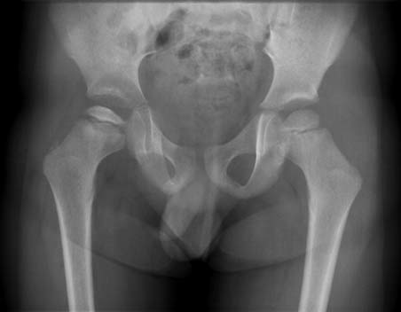
РЕНТГЕНОГРАМА КОСТЕЙ ТАЗА, ПРЯМАЯ ПРОЕКЦИЯ, БОЛЕЗНЬ ПЕРТЕСА, 2СТАДИЯ
склероз эпифиза и расширение суставной щели бедренной кости справа

Slide 15
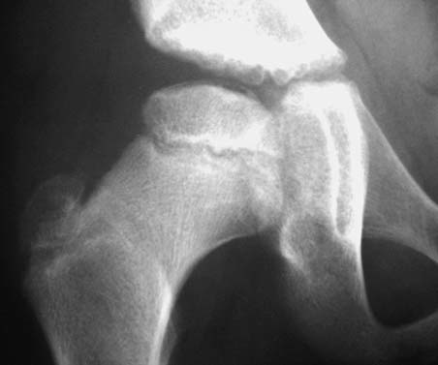
РЕНТГЕНОГРАМА ПРАВОГО ТАЗОБЕДРЕННОГО СУСТАВА, ПРЯМАЯ ПРОЕКЦИЯ, БОЛЕЗНЬ ПЕРТЕСА, 2 СТАДИЯ
линия просветления под субхондральным слоем эпифиза, параллельная кортикальному краю головки сустава- «знак полумесяца»
Notes:
На данном изображении нет фрагментации головки
Сужение межсуставного пространства = ошибка перевода: joint space переводится как суставная щель; буквальный перевод - суставное пространство, но никак не «межсуставное». На данном изображении этого симптома тоже нет.

Slide 16
СТАДИЯ РЕОССИФИКАЦИИ/РЕПАРАЦИИ
Происходит восстановление хрящевой и костной ткани, перестройка специфичной балочной структуры костной ткани и головки бедренной кости.
Костная головка бедренной кости начинает повторно окостеневать, обычно по краям эпифиза, так называемое параэпифизарное окостенение.
Сроки этой стадии значительны- 6-18 и более месяцев

Slide 17
СТАДИЯ РЕОССИФИКАЦИИ/РЕПАРАЦИИ
остеосклероз
округлые кистовидные просветления, окаймленные тоненьким склеротическим пояском
неровность контуров головки бедренной кости
суставное пространство сужается или расширяется
Notes:
межсуставное пространство = см. ремарку к слайду 15

Slide 18
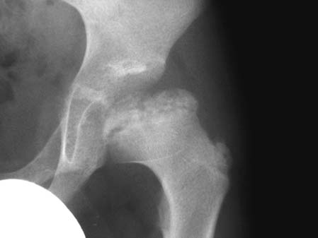
РЕНТГЕНОГРАМА ЛЕВОГО ТАЗОБЕДРЕННОГО СУСТАВА, ПРЯМАЯ ПРОЕКЦИЯ, БОЛЕЗНЬ ПЕРТЕСА, 3 СТАДИЯ
фрагментация эпифиза головки бедренной кости слева; расширение и укорочение шейки бедра
Notes:
БОКОВАЯ ПРОЕКЦИЯ = Это прямая проекция, большой вертел на контуре, фигура слезы наглядная.
сужение межсуставного пространства = см. ремарку на слайде 15. Откуда вообще взялось «сужение», его нет ни на одном снимке, и его не бывает в динамике развития болезни Пертеса.

Slide 19
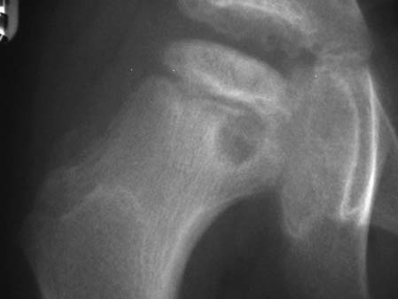
РЕНТГЕНОГРАМА ПРАВОГО ТАЗОБЕДРЕННОГО СУСТАВА, БОКОВАЯ ПРОЕКЦИЯ, БОЛЕЗНЬ ПЕРТЕСА, 3 СТАДИЯ
склероз эпифиза и наличие округлого, очагового просветления в метафизе бедренной кости справа (киста)
Notes:
наличие округлой, очаговой тени = ошибка скиалогическая: это округлое очаговое ПРОСВЕТЛЕНИЕ:
Насчет «межсуставного пространства» я указывал ранее. Насчет «сужения» тоже.

Slide 20
СТАДИЯ РЕМОДЕЛИРОВАНИЯ
при легкой форме головка приобретает вид, близкий к первоначальному;
при тяжелой: деформирующий остеоартроз, латеральный подвывих , вторичные изменения вертлужной впадины (уплощение)
анкилоза не наблюдается, так как суставной хрящ поражается не полностью
Notes:
(УПЛОЩЕНИЕ, остеопения, неровность контура и УМЕНЬШЕНИЕ ГЛУБИНЫ) = здесь имеет место тавтология, один и тот же скиалогический симптом назван дважды разными словами. Оставить лучше УПЛОЩЕНИЕ

Slide 21
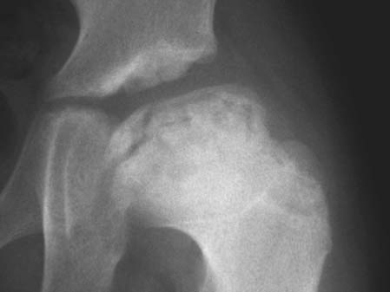
РЕНТГЕНОГРАМА ЛЕВОГО ТАЗОБЕДРЕННОГО СУСТАВА, ПРЯМАЯ ПРОЕКЦИЯ, БОЛЕЗНЬ ПЕРТЕСА, 4 СТАДИЯ
расширение и укорочение шейки бедренной кости; фрагментация эпифиза; уплощение и увеличение головки; уплощение вертлужной впадины; расширение суставной щели; латеральный подвывих головки бедра
Notes:
неравномерное СУЖЕНИЕ МЕЖсуставной щели = расширение суставной щели
подвывих головки бедра = лучше упомянуть, что это латеральный подвывих, так как со временем, в фазу ремоделирования, наступит верхний подвывих

Slide 22
ВЫВОДЫ
Ведущими методами диагностики Болезни Пертеса являются лучевые методы исследования.
Традиционным лучевым методом является рентгенография.
Однако, сложный и многообразный характер морфологических и функциональных изменений в пораженном суставе, его сосудистом русле и во всей конечности в целом делают метод традиционной рентгенографии недостаточно информативным

Slide 23
Продолжение следует…………..

